Slide 1
Вы слыхали о воде?
Говорят она везде!
В луже, в море, океане
И в водопроводном кране.
Ледником в горах зовется.
Лентой серебристой вьется.
На плите у вас кипит.
Паром в чайнике шипит.
Растворяет сахар в чае.
Мы ее не замечаем.
Мы привыкли, что вода
Наша спутница всегда.

Slide 2
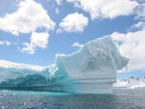
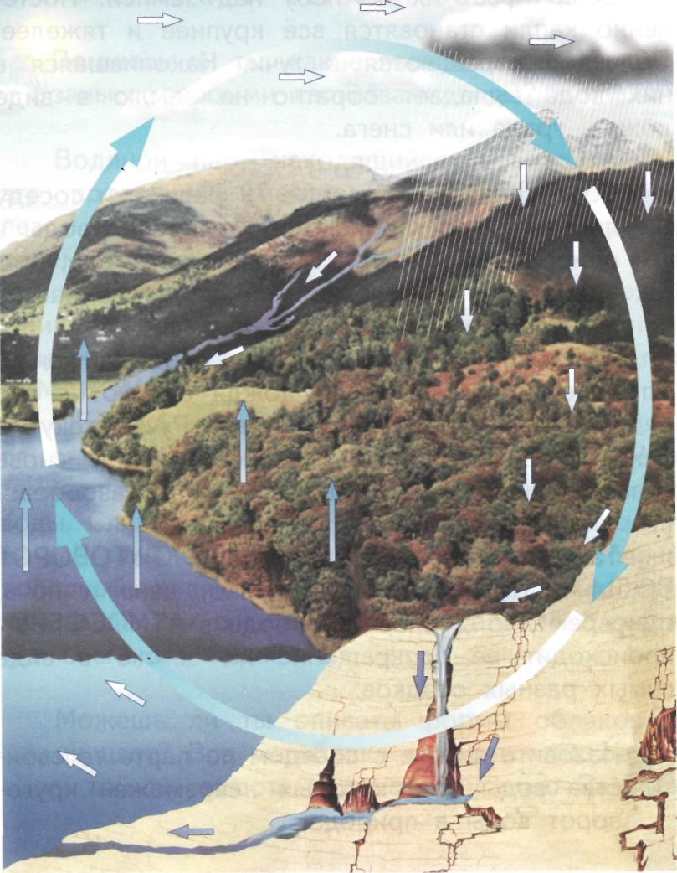
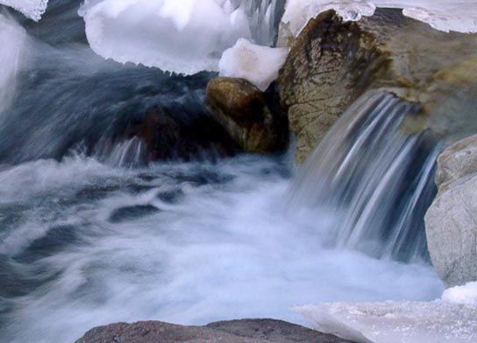
Вода- самое необыкновенное вещество на планете

Slide 3
Проектно-исследовательская работа
«Три состояния воды»
Работу выполнили: Кубакина София Апенко Андрей
Учащиеся 3 класса
МБОУ Большеникольской СОШ
Чулымского района
Новосибирской области
2014 г

Slide 4
Гипотеза: изменение состояния воды происходит при воздействии температуры.

Slide 5
Цель работы: доказать, что вода способна переходить из одного состояния в другое

Slide 6
Методы исследования:
Объектом исследования является вода.
Предмет исследования – переход воды из одного состояния в другое.

Slide 7
ДЛЯ РАБОТЫ НАМ ПОНАДОБИЛИСЬ:
- кастрюля со стеклянной крышкой;
- электропечь для нагревания воды;
- поварешка, тарелка;
- холодильник;
- стакан для воды;
- термометр;

Slide 8
ЭТАПЫ ПРОЕКТНОЙ ДЕЯТЕЛЬНОСТИ:
- изучение материала о воде в энциклопедии;
- просмотр документальных фильмов о воде;
- провести и доказать с помощью опытов, что вода переходит из одного состояния в другое при воздействии температуры;
- обобщение наблюдений, выводов в виде -презентации;
- выступление с проектом на конференции младших школьников;

Slide 9
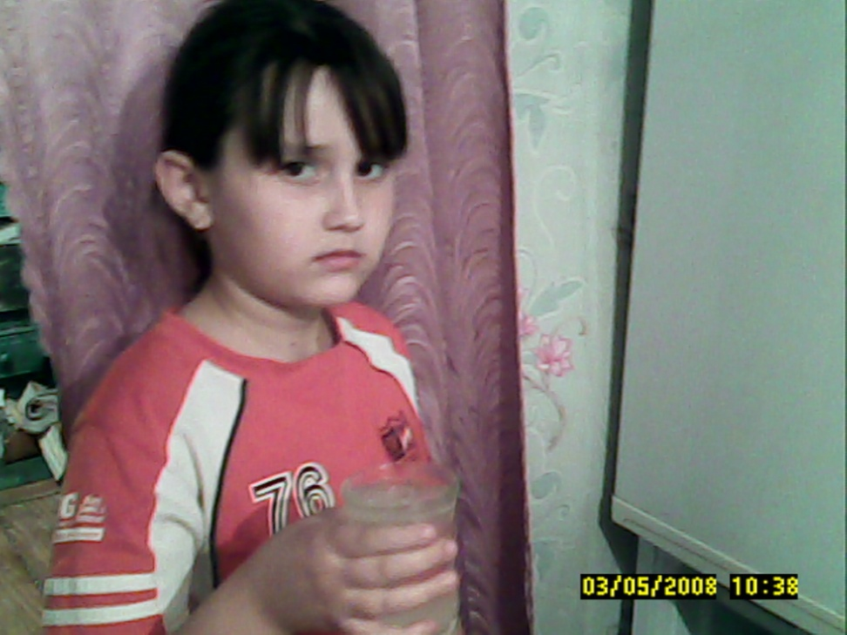
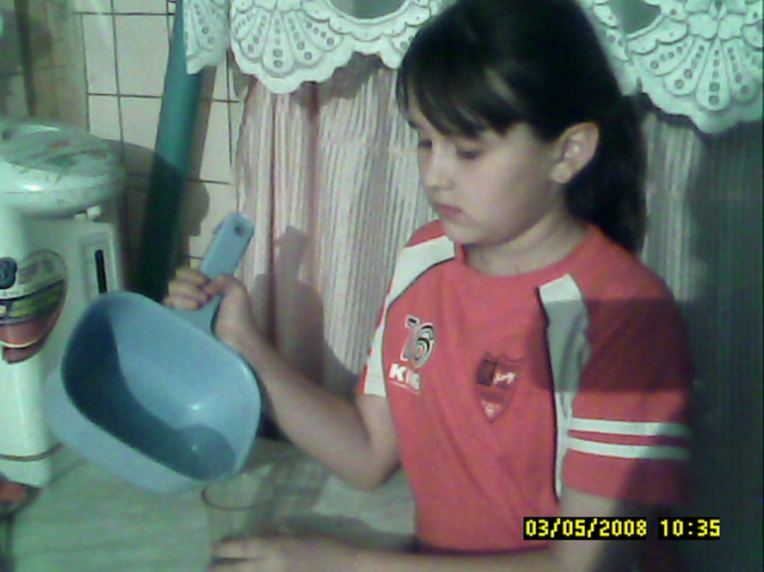
Практическая часть (опыты)
Для того чтобы доказать, что вода переходит из одного состояния в другое мы провели несколько экспериментов: налили в стакан воду. Вода приняла форму стакана.
Вывод:
Убедились, что вода не имеет форму.

Slide 10
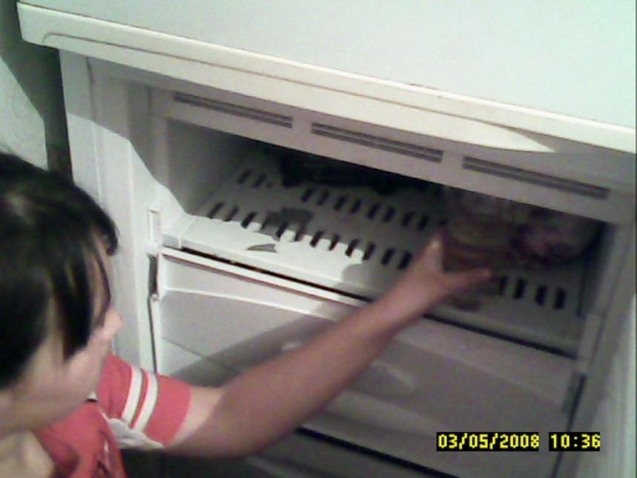
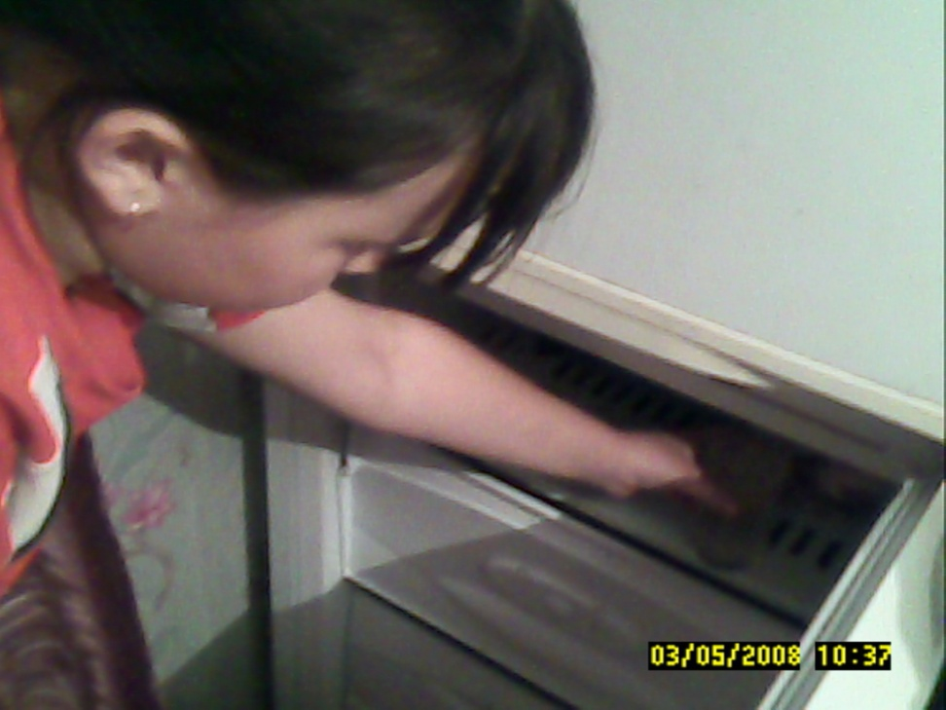
Практическая часть (опыты)
Поставили стакан с водой в холодильник, где t=-6 С, t воды =+25C На следующий день мы увидели полное замерзание воды в стаканчике. Объем стаканчика увеличился.
Вывод:
При замерзании объем воды увеличивается.
При отрицательной температуре вода переходит из жидкого состояния в твердое - кристаллизация.

Slide 11
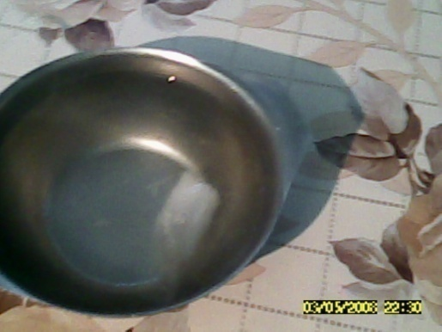
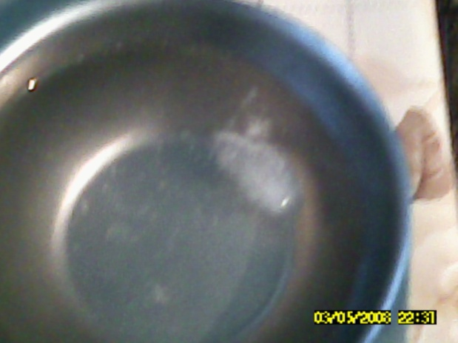
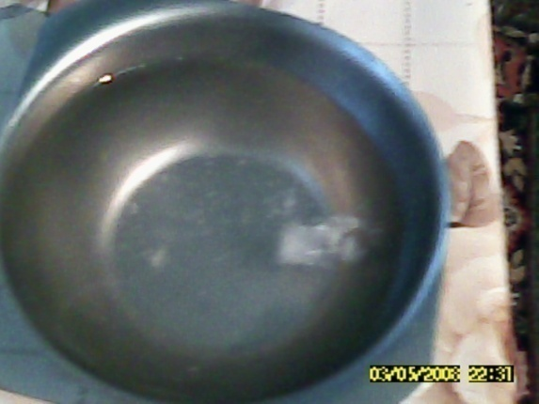
Практическая часть (опыты)
Взяли кусочек льда и положили в железную чашку,
При t=-2С-вода сохраняется в твердом состоянии.
T=0 С лёд начинает таять,
Вывод: вода переходит из твёрдого состояния в жидкое.

Slide 12
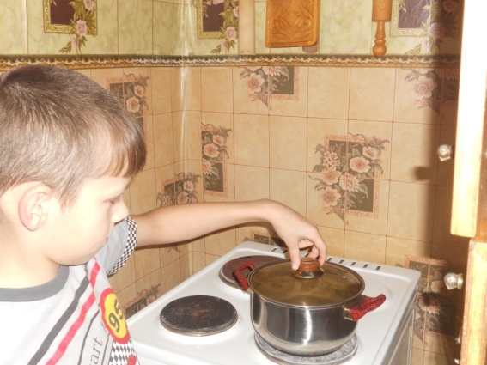
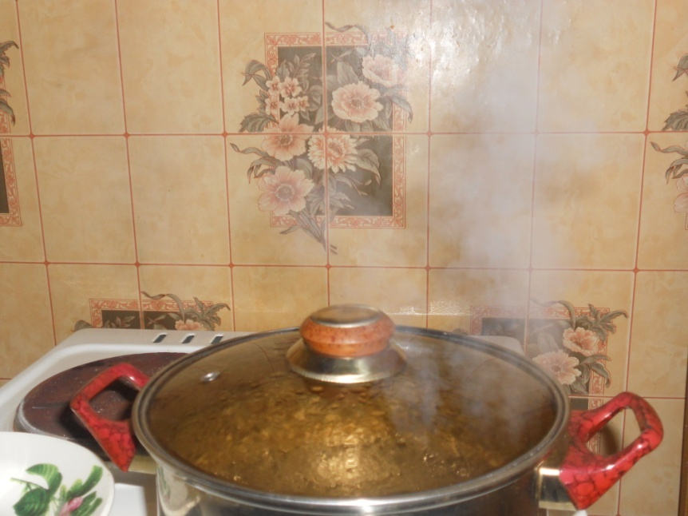
Практическая часть (опыты)
Налили в кастрюлю воды t=+25С
Поставили на плиту и довели до t=+100С, вода закипела, появился пар. вода начинает испаряться, превращаясь в невидимый пар, который расходится в воздухе.
Чем выше температура, тем быстрее испаряется вода. Вода испаряется и при низкой температуре, только испарение происходит не так быстро, как при высокой.
Вывод: при нагревании температура воды растет; t кипения воды 100С вода из жидкого состояния переходит в газообразное;

Slide 13
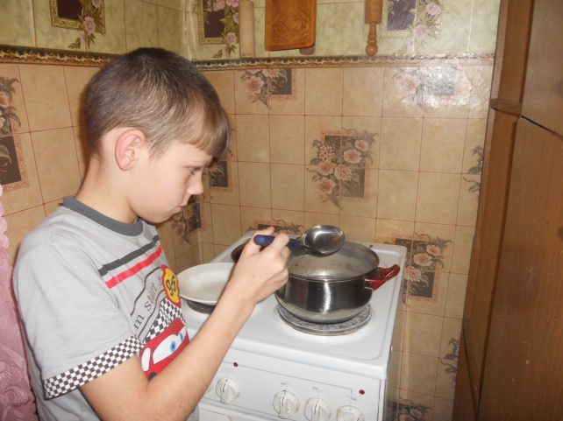
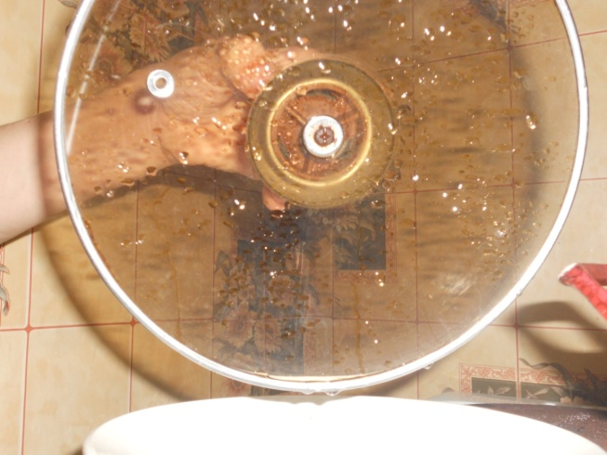
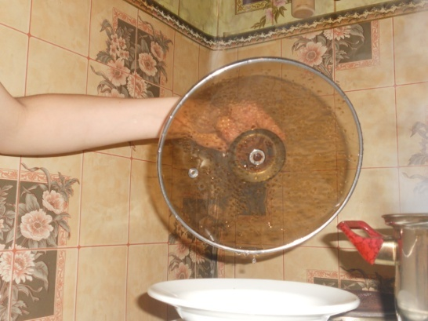
Практическая часть (опыты)
Установили крышку над кастрюлей с водой, стекло быстро «запотело», то есть образовались водяные капли, которые увеличивались - конденсация.
Вывод: при понижении температуры вода переходит из газообразного состояния в жидкое.

Slide 14
Заключение:
В результате проведенных экспериментов мы доказали, что вода способна переходить из одного состояния в другое при воздействии температуры.
Выдвинутая гипотеза подтвердилась.
На основании наших опытов подтвердилась теория о круговороте воды в природе. Мы на собственном опыте убедились, что вода при нагреве – интенсивно испаряется, при охлаждении – замерзает, превращаясь в снег и лед.

Slide 15
Список литературы:
Большая энциклопедия – М.: «РОССА»;
Учебник «Окружающий мир» Федотова О.Н., Трафимова Г.В., Трафимов С.А.: Академкнига/Учебник, 2010г.;
Хрестоматия «Наш мир знакомый и загадочный» Федотова О.Н., Трафимова Г.В., Трафимов С.А.: Академкнига/Учебник, 2010г.;
Фильмы: «Как вода становится паром и водой» - http://www.youtube.com/watch?v=MbJEbzlUFR8
«Круговорот воды в природе» - http://video.mail.ru/mail/nani1107/2303/2315.html
«Вода–основа жизни» - http://video.mail.ru/mail/iravinyarskaya/794/823.html

